Slide 1
Lab3
110164511 黃粲育

Slide 2

ret2shellcode
先執行一下，要求我們輸入一個字串然後結束

Slide 3
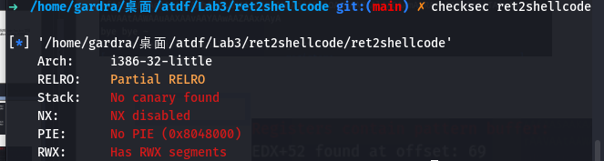

Slide 4
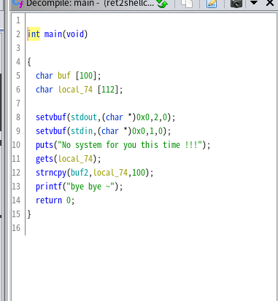
丟到ghidra找到main function發現gets 會有buffer overflow的問題
用gdb 發現buf2的位址有執行權限

Slide 5
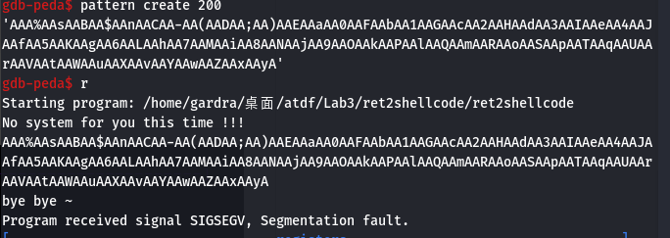

需要112個字元才會buffer overflow

Slide 6
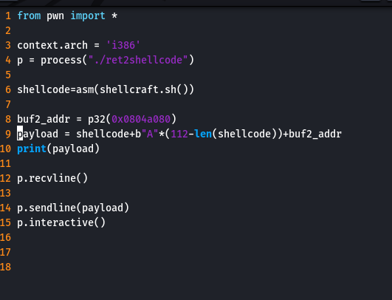
我們前面先放shellcode，然後把長度補到112，最後放buff2的位址，main執行完後就會跳到buff2執行shellcode

